Slide 1

Základní škola a Mateřská škola Bílá Třemešná, okres Trutnov
Škola pro 21. století
Téma sady: Angličtina 5.tř.
Název: VY_32_INOVACE_At_home
Autor: Mgr. Miluše Senetová
Číslo projektu: CZ.1.07/1.4.00/21.3315
Datum/období: září 2013

Slide 2
Anotace
Materiál slouží k vysvětlení slovíček - názvů jednotlivých místností (a jejich zařízení) v domě.
Je určen pro žáky 5. ročníku
Časová dotace – 20 minut
V materiálu je použit test s řešením(snímek 10), kde si žáci procvičí slovíčka daného tématu a zopakují i vazbu there is/isn´t (odpovědí na otázky). V každé otázce se kliknutím na hledaný předmět dostanou zpět do místnosti v domě, o které se hovoří a mohou si prohlédnout, zda se tam vyskytuje. Na snímku 11 se postupným odkrýváním správných slov souvisejícím s pojmem „Domov“ objeví obrázek domu, při kliknutí na nesprávné se objeví „nespokojený smajlík“.
Materiál obsahuje 13 stran a je určen k interaktivní výuce.

Slide 3
At home

Slide 4
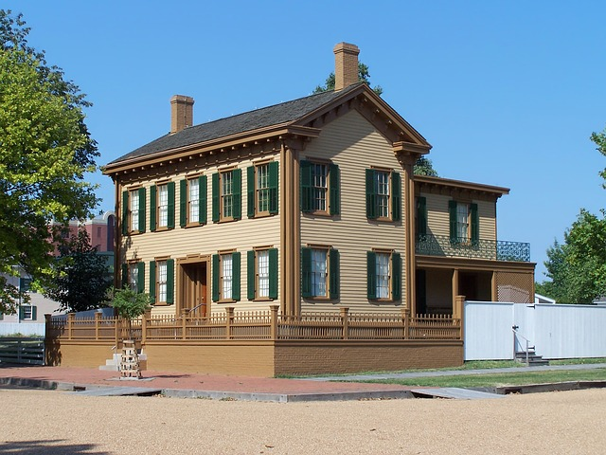
HOUSE
upstairs
downstairs

Slide 5
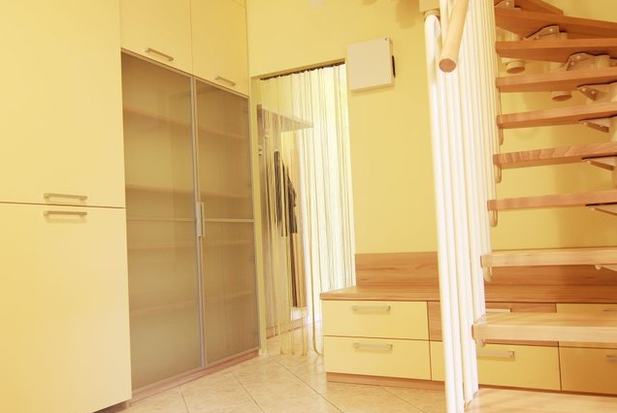
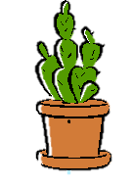
Hall
curtain
wardrobe
plant
stairs
drawer

Slide 6
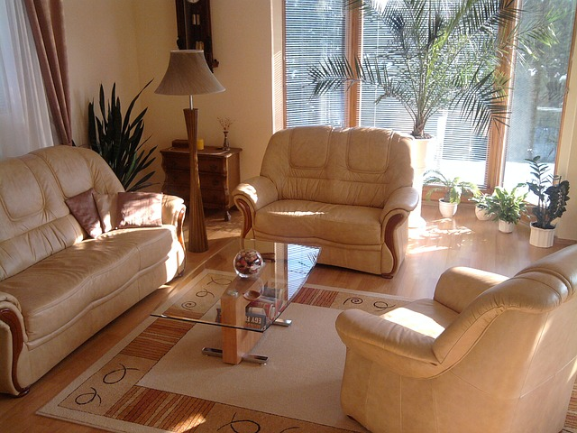
Welcome in the LIVING ROOM(sitting-room)
wall
lamp
plant
sofa
coffee table
carpet
armchair

Slide 7
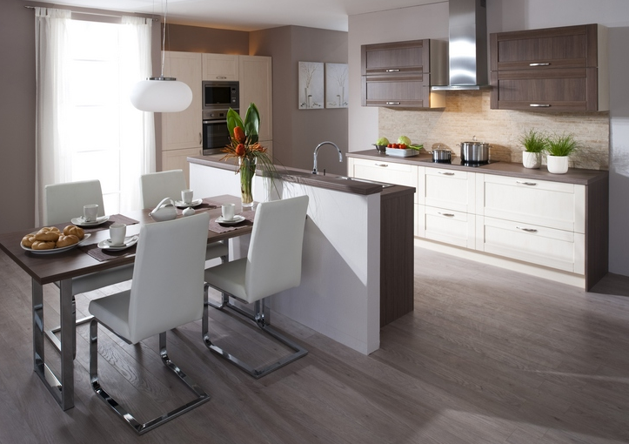
Kitchen
vase
cooker
table
chair
floor

Slide 8
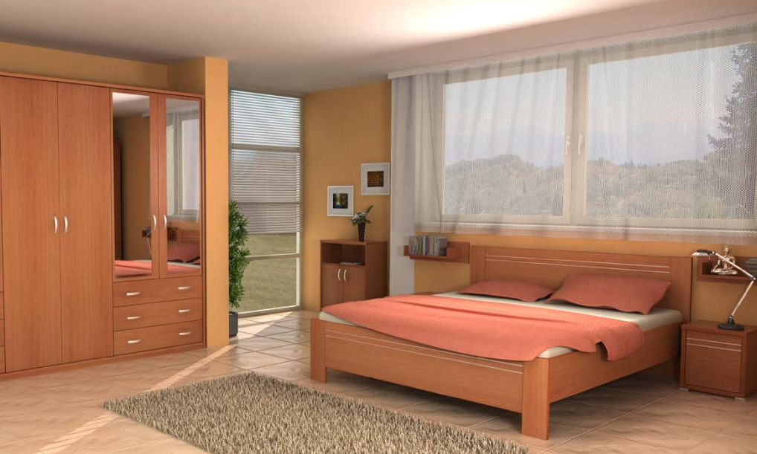
Bedroom
picture
window
wardrobe
bed
(double bed)
bed
table

Slide 9
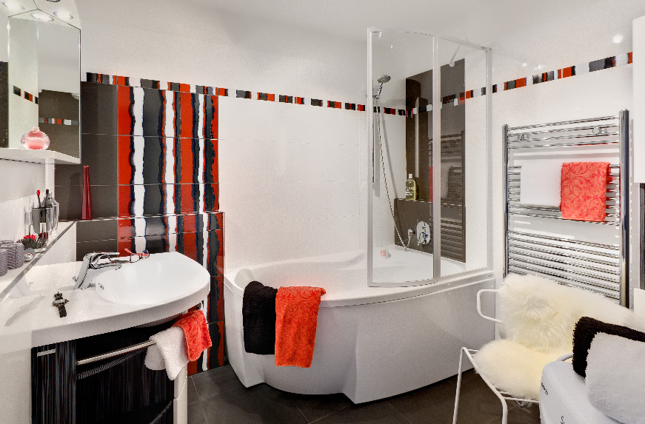
Bathroom
shower
towel
bath
basin

Slide 10
a sofa
Is there in the living room?
Yes, there is.
Is there in the kitchen?
No, there isn´t.
a carpet
a wardrobe
Is there in the bedroom?
Yes, there is.
an armchair
Is there in the hall?
No, there isn´t.
Is there in the bathroom?
a shower
Yes, there is.
a cooker
Is there in the kitchen?
Yes, there is.

Slide 11

At home
bedroom
gym
bathroom
bookshop
cinema
wardrobe
downstairs
upstairs
castle
classroom
carpet
double bed
square
armchair
sitting room
museum

Slide 12



Slide 13
Použité zdroje
Použitá literatura:
učebnice Chit-Chat2, Oxford University Press
Jiné zdroje:
galerie: microsoft.office.com
archiv autora

